Slide 1


परिचय
●
●
शिक्षिका: वर्षा श्रीवास्तव
पदनाम: सहायक अध्यापिका (विज्ञान)
विद्यालय: उच्च प्राथमिक विद्यालय जुझारपुर
विकासखंड: अकराबाद
जनपद: अलीगढ़

Slide 2
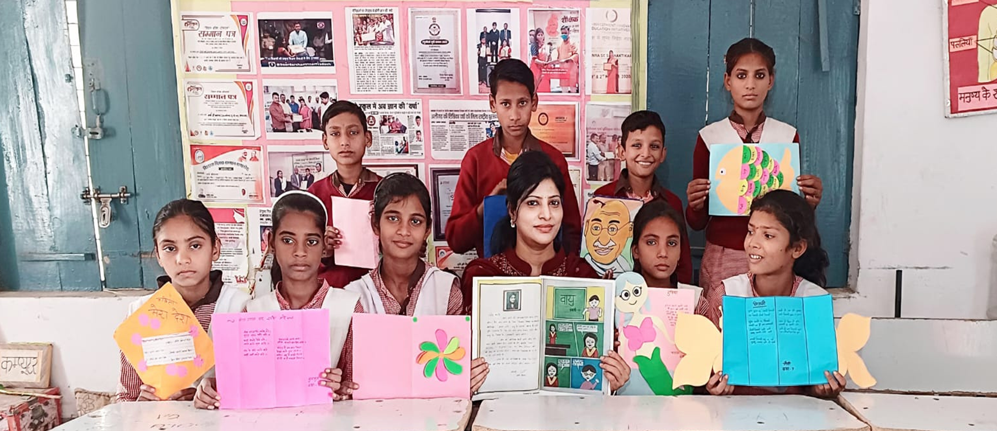
सामुदायिक पुस्तकालय "आनंद घर"

Slide 3

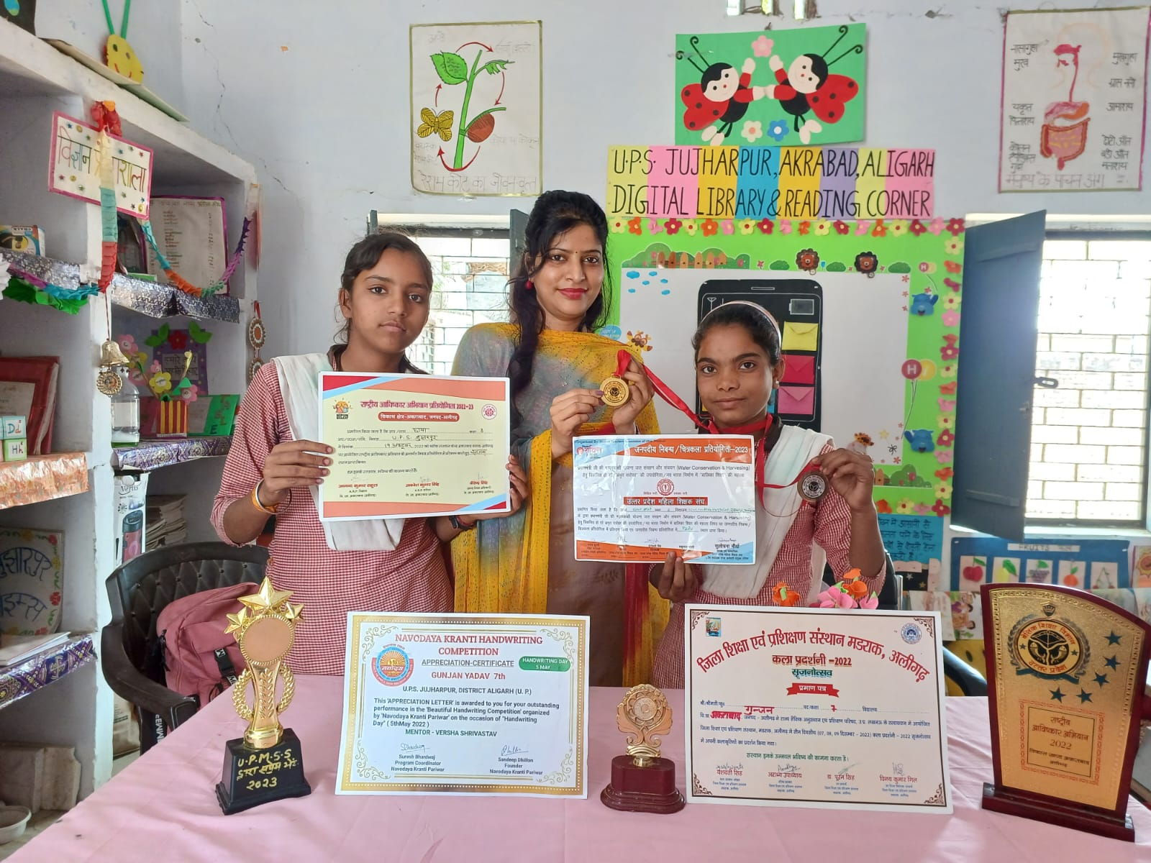
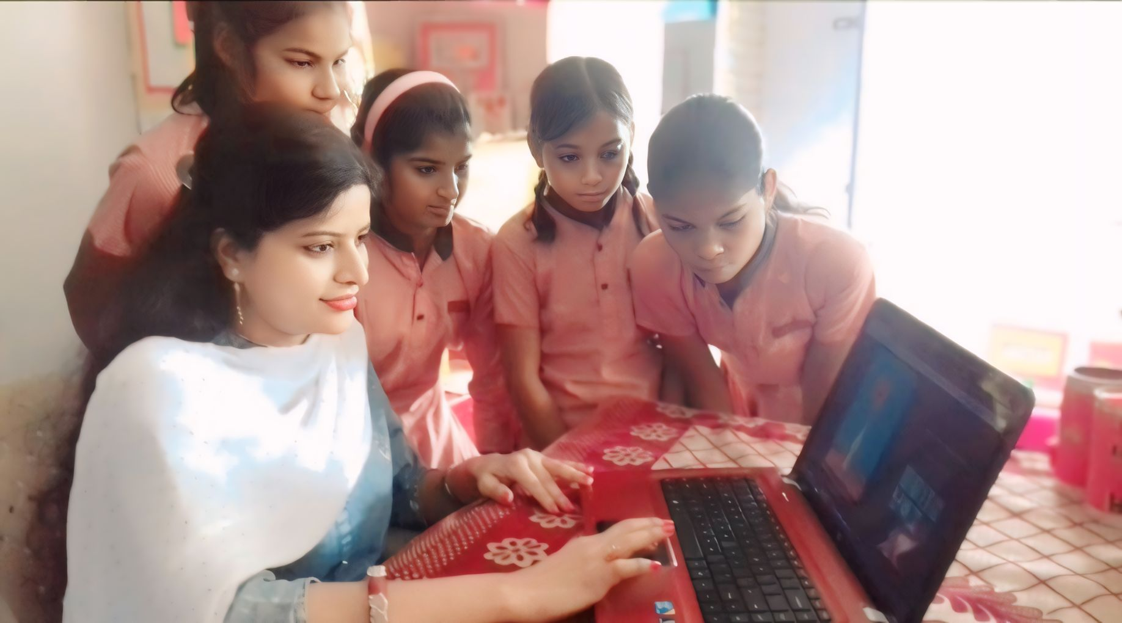
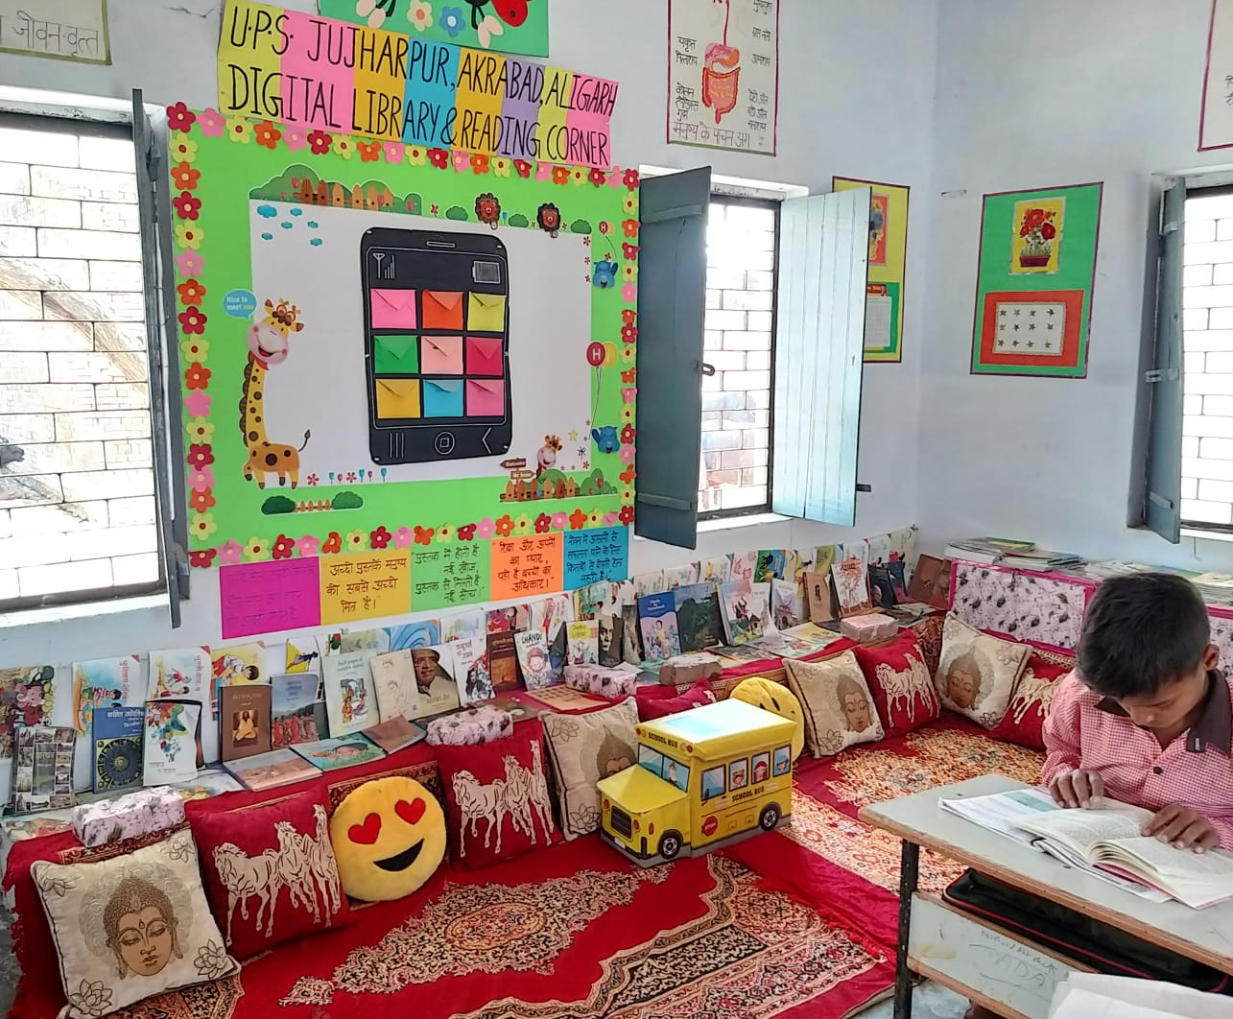

सामुदायिक पुस्तकालय “आनंद घर”

Slide 4
उद्देशय
निर्बाध शिक्षण
सामुदायिक साक्षरता
संसाधन उपलब्धता
विद्यालय अवकाश के दिनों में भी बच्चों को पठन-पाठन से जोड़े रखना
नवभारत साक्षरता अभियान को गति प्रदान करना तथा रसोईया अभिभावकों और ग्रामीणों को भी पढ़ने का अवसर देना
समुदाय के सहयोग से विभिन्न गांवों में ही सुलभ "ज्ञान केंद्र" स्थापित करना

Slide 5
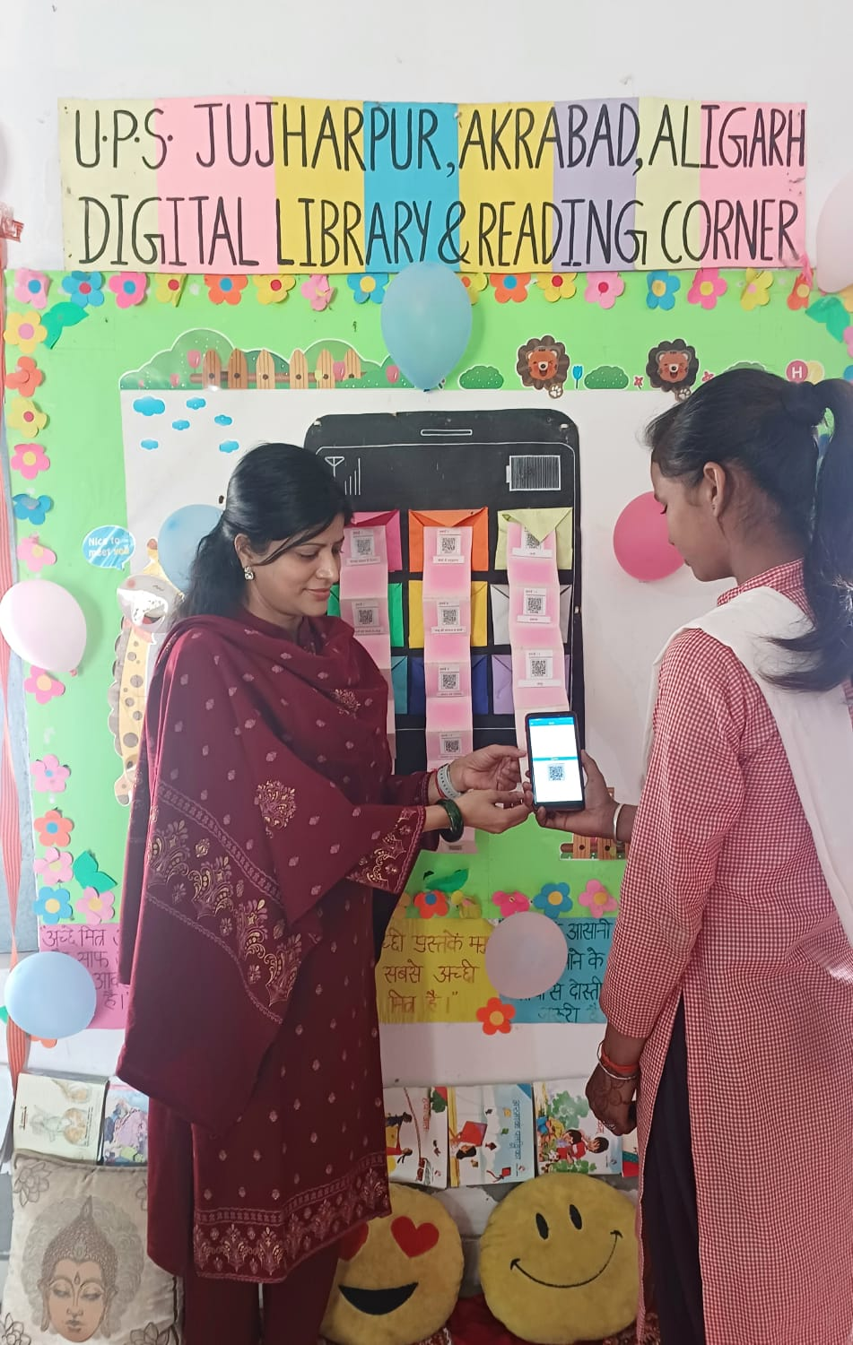
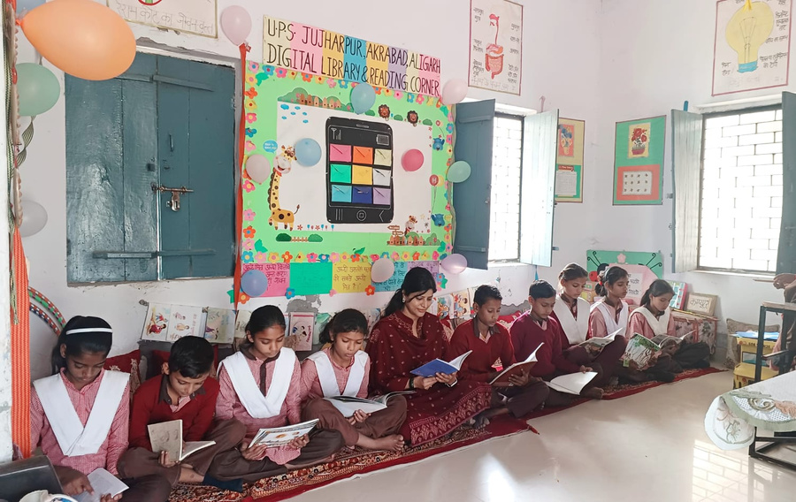
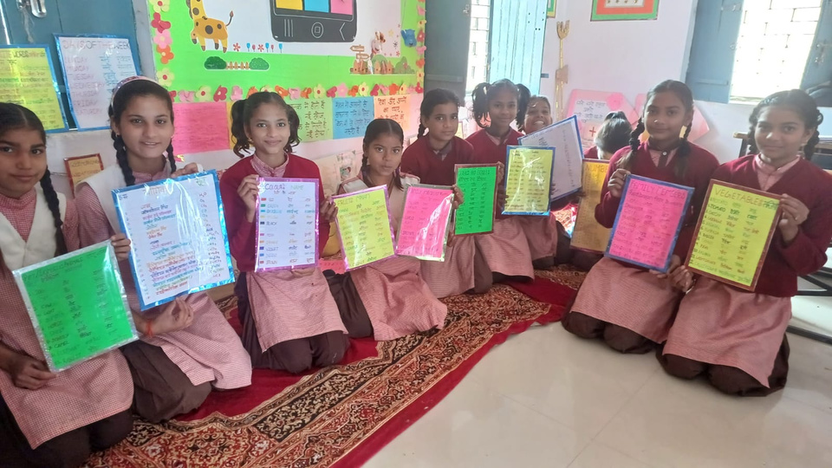
क्रियान्वयन
विद्यालय का डिजिटल पुस्तकालय
पुस्तकालय की किताबों के साथ विद्यार्थी
क्यूआर कोड स्कैन करके डिजिटल कंटेंट देखते हुए विद्यार्थी
पुस्तकालय की किताबों के साथ विद्यार्थी
स्वयं से तैयार की गई पुस्तकों के साथ विद्यार्थी

Slide 6
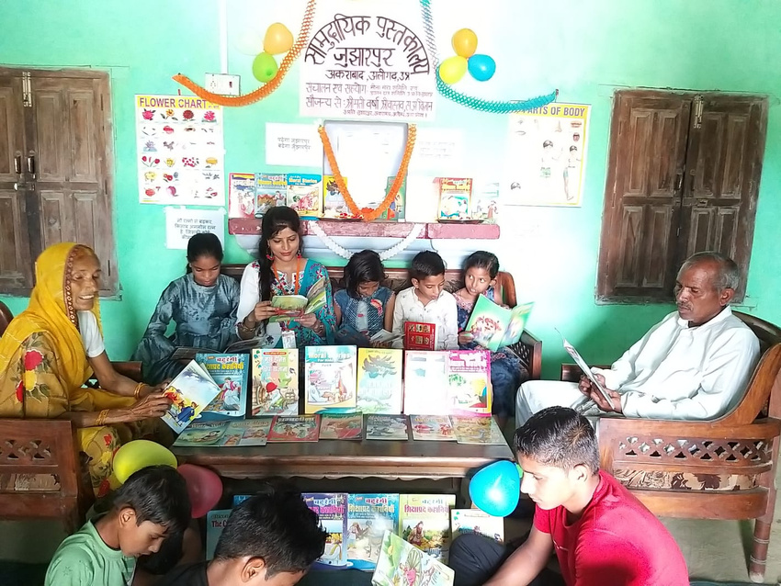
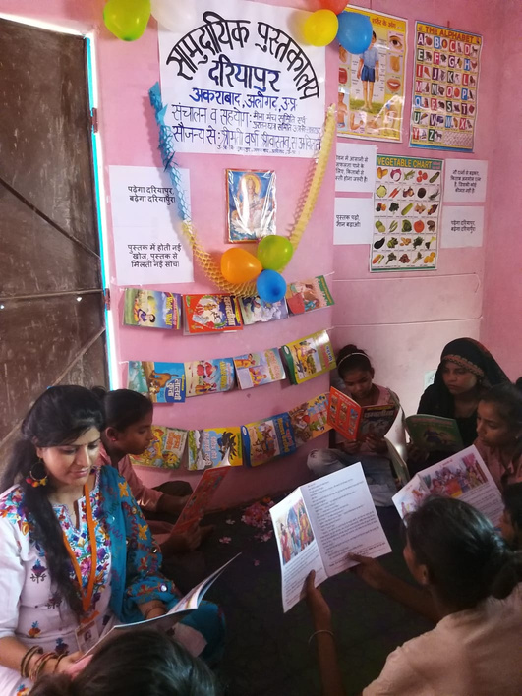
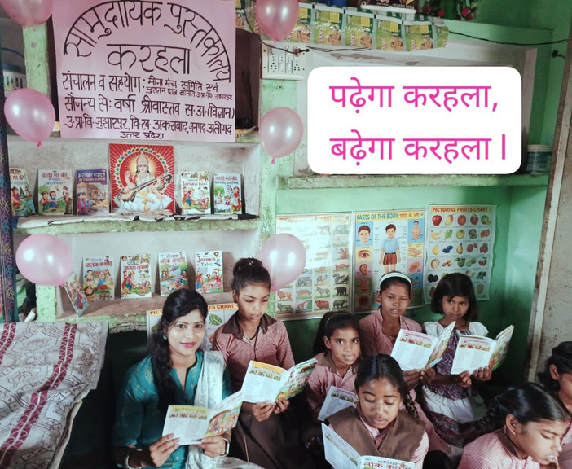
क्रियान्वयन
तीन गांवों में स्थापित सामुदायिक पुस्तकालय
सामुदायिक पुस्तकालय
जुझारपुर
सामुदायिक पुस्तकालय
दरियापुर
सामुदायिक पुस्तकालय
करहला

Slide 7
प्रभाव और परिणाम
शत प्रतिशत ठहराव
सक्रिय साक्षरता
प्रतिभा का विकास
विद्यालय का ड्रॉप आउट रेट शून्य, नामांकन व उपस्थिति में अभूतपूर्व वृद्धि
नवभारत साक्षरता अभियान सफल हो रहा है
बच्चों की रचनाएं प्रतिष्ठित समाचार पत्रों व पत्रिकाओं में प्रकाशित एवं निबंध प्रतियोगिताओं में पुरस्कार
राष्ट्रीय पहचान
राष्ट्रीय स्तरीय प्रतियोगी परीक्षाओं में चयन
अनूठी पहल का दूरदर्शन की टीम द्वारा कवरेज व दैनिक जागरण द्वारा प्रमुखता से प्रकाशन
विद्यालय के बच्चे एनएमएमएस, इंस्पायर अवार्ड हेतु चयनित होकर विद्यालय का नाम रोशन कर रहे हैं

Slide 8
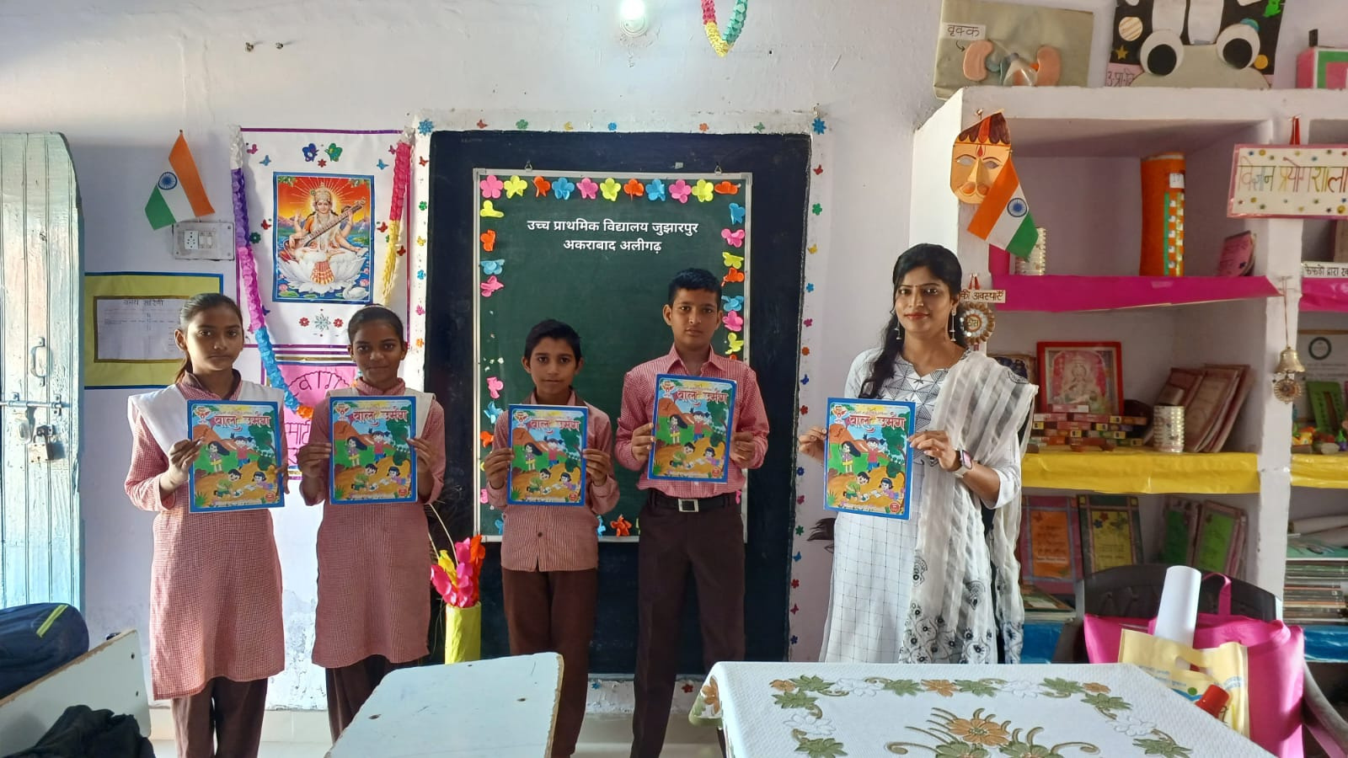
निष्कर्ष
सामुदायिक पुस्तकालय (आनंद घर ) समुदाय और पुस्तकालय के बीच की दूरी' को पाटने का एक सफल प्रयास सिद्ध हुआ है। व्यावहारिक धरातल पर इस नवाचार का सबसे बड़ा निष्कर्ष यह है कि इसने "विद्यालय बंद, शिक्षा बंद" की पुरानी धारणा को पूरी तरह तोड़ दिया है।

Slide 9
धन्यवाद

